Slide 1
Новые тренды
в мировой экономике
С.А.Афонцев
д.э.н., содиректор
Научно-образовательного центра ИМЭМО РАН и МГУ им.М.В.Ломоносова
Лекционный клуб «Беседы об экономике и не только»
Алматы, 30 августа 2014 г.

Slide 2
Мировая экономика:
общий диагноз
Темпы роста мировой экономики в 2010-2013 гг. устойчиво превышают 3%, что свидетельствует о ее выходе из кризисного состояния.
Сохранение выраженных кризисных тенденций наблюдается только в отдельных странах еврозоны.
Преодоление кризисных тенденций в экономически развитых (США, Япония) и отдельных развивающихся странах (особ. КНР) носит неустойчивый характер и связано в первую очередь с использованием антикризисных стимулов, действие которых рано или поздно будет прекращено.

Slide 3
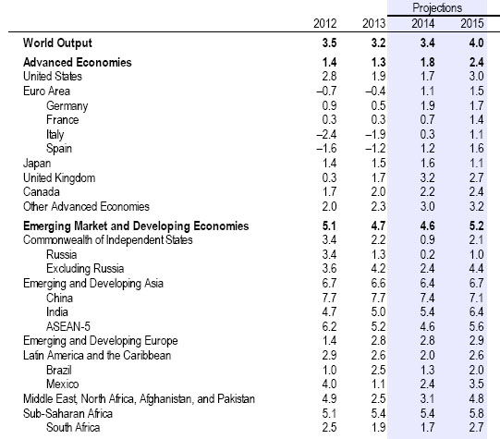
Темпы роста мировой экономики
Источник: IMF Economic Outlook, July 2014

Slide 4
Новая модель развития:
какой она будет?
Постепенное преодоление кризисных тенденций в мировой экономике ставит вопрос о характере посткризисной модели развития мировой экономики.
В настоящее время можно с уверенностью говорить о том, что набор факторов, определяющих эту модель, будет существенно отличаться от набора факторов, наблюдавшихся в докризисный период.

Slide 5
Факторы экономического роста: реванш ресурсов и технологий?
Анализ моделей экономического роста традиционно опирается на рассмотрение пяти групп факторов:
ресурсно-технологических,
экономико-географических,
социально-культурных,
институциональных,
факторов экономической политики.
В течение последних двух десятилетий был сформулирован ряд принципиально важных выводов относительно сравнительной роли и взаимосвязи соответствующих факторов.

Slide 6
Факторы экономического роста: реванш ресурсов и технологий?
Было продемонстрировано, что в современном мире экономико-географические факторы из экзогенных детерминант экономического развития превращаются в производные от действия ресурсно-технологических факторов и факторов экономической политики.
Инвестиции в преобразование ландшафта (осушение болот, создание искусственных островов, рекультивация земель, пострадавших от антропогенного воздействия), развитие медицинских и сельскохозяйственных технологий (борьба с инфекционными болезнями и паразитами; системы капельного орошения, гидро- и аэропоника), развитие жилищной и транспортной инфраструктуры, а также технологий комфорта (обогревательные системы и системы кондиционирования, технологии «умного дома» и «зеленого дома») способны радикально трансформировать среду обитания и хозяйственной деятельности человека, обеспечивая возможности быстрого экономического роста в странах с изначально неблагоприятными климатическими условиями.

Slide 7
Факторы экономического роста: реванш ресурсов и технологий?
Попытки объяснения различий в темпах и уровнях экономического роста на основе гипотезы об автономной роли социально-культурных факторов («различия в менталитете», «уровни социально-культурного развития» и т.п.) потерпели неудачу. В настоящее время признано, что плодотворный учет данных факторов может быть обеспечен в рамках ресурсно-технологического подхода (качество человеческого капитала) и институционального подхода (роль социальных институтов).
Характерный пример связан с оценкой роли конфуцианских ценностей в объяснении экономического роста в странах Восточной и Юго-Восточной Азии: если в 1960–1970-е гг. они рассматривались в качестве тормоза экономического роста, то в 1980–1990-х гг. – в качестве одного из важнейших его факторов, и в обоих случаях – без достаточных на то оснований.

Slide 8
Факторы экономического роста: реванш ресурсов и технологий?
Показано, что вопросы определения экономической политики и выработки рекомендаций, направленных на повышение ее эффективности, неотделимы от анализа институтов политического рынка, на котором взаимодействуют силы спроса на экономическую политику и ее предложения.
Как следствие, анализ экономической политики приобретает все более выраженное институциональное измерение. Фактически можно говорить о зарождении синтетического «институционально-политико-экономического» подхода к объяснению проблем развития, в рамках которого специфика институциональной среды одновременно определяет и характер вызовов для экономической политики, и возможные варианты ответов на них, а эти ответы, в свою очередь, определяют эволюцию как системы институтов (экономических, правовых, политических), так и экономической системы в целом.

Slide 9
Ключевые вызовы для экономического развития
Ключевые вызовы для мировой экономики связаны прежде всего с двумя группами факторов:
меняющаяся глобальная демографическая ситуация, характеризующаяся старением населения в экономически развитых странах и сокращением притока дешевой рабочей силы на рынки труда развивающихся стран, и
рост конкуренции за сырьевые ресурсы в мировой экономике, стимулирующий инвестиции в разработку новых видов и источников сырья, ресурсосберегающих технологий и технологий альтернативной энергетики.

Slide 10
Ключевые вызовы для экономического развития
В ближайшие десятилетия будет радикально снижаться роль дешевой рабочей силы как сравнительного преимущества стран в мировой экономике.
Именно данный фактор обеспечил радикальный прорыв стран Восточной и Юго-Восточной Азии в число лидеров по темпам экономического роста во второй половине XX в. – первом десятилетии XXI в. Постепенное повышение зарплат и завершение демографического перехода в соответствующих странах будет способствовать размыванию их преимуществ, а повторить их успех другим развивающимся странам будет крайне сложно ввиду общего сдвига к использованию экономичных капиталоемких технологий (замещение труда капиталом), а также неблагоприятных институциональных условий в наиболее трудонаделенных странах (страны Африки, беднейшие страны Азии).

Slide 11
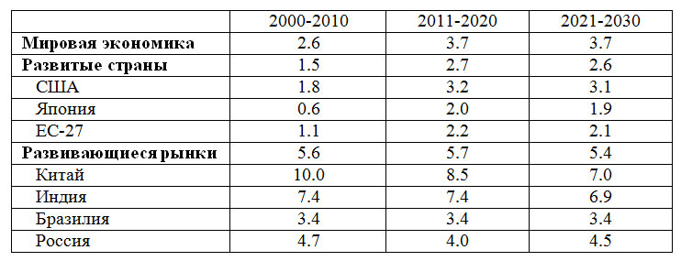
Долгосрочный прогноз ИМЭМО РАН
(реальный ВВП по курсу 2009 г., %)

Slide 12
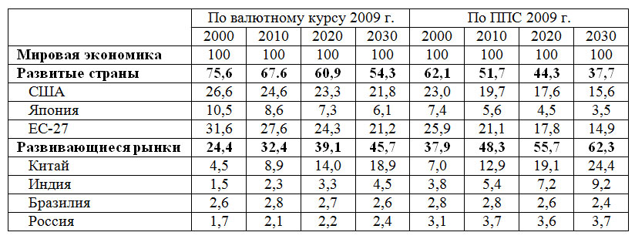
Прогноз ИМЭМО РАН:
доли в мировом ВВП (%)

Slide 13
Ключевые вызовы для экономического развития
В экономически развитых странах сдвиг в пользу использования капиталоемких технологий и повышения качества человеческого капитала будет обусловлен изменением возрастной структуры общества в сторону старших когорт.
Попытки компенсировать убыль рабочей силы за счет иммиграции представляют собой паллиатив, мало перспективный экономически (приток мигрантов из стран «третьего мира» не позволяет компенсировать дефицит квалифицированной рабочей силы) и чреваты острыми социально-политическими конфликтами (ввиду роста социальной, религиозной и расовой неоднородности общества). Как следствие, для соответствующих стран будет актуален переход к принципу «рост экономики без роста населения». Признаки перехода к такой модели в настоящее время уже наблюдаются в Японии, которая на протяжении последних десятилетий обеспечивала высокий уровень жизни граждан в условиях ускоренного старения населения и фактического отсутствия притока рабочей силы извне.

Slide 14
Ключевые вызовы для экономического развития
Использование сырьевых ресурсов: снижение ресурсоемкости глобального ВВП и гибкое использование технологий, ориентированных на замещение сравнительно дорогих ресурсов (и их источников) более дешевыми приведет к тому, что развитие мировой экономики будет сопровождаться повышением объема использования ресурсов без достижения «физических» пределов их доступности.
Не следует также ожидать ни устойчивого радикального завышения (под влиянием исчерпания запасов или возникновения острого дефицита отдельных видов сырья на мировом рынке), ни устойчивого радикального занижения цен соответствующих ресурсов, поскольку рост (снижение) цен на определенные виды ресурсов будет стимулировать их субституцию (или, напротив, расширенное применение), а возможный отказ от использования отдельных ресурсов и технологий в одних странах (например, по экологическим соображениям) будет сопровождаться ростом использования соответствующих ресурсов в других странах.

Slide 15
Реакция на вызовы для экономического развития
Повышение качества инвестиций: Значение имеет не столько объем (кейнсианский аспект спроса), сколько эффективность инвестиций (аспект предложения).
Во многих случаях низкие темпы роста связаны не с «дефицитом инвестиций», а с их низким технологическим уровнем и некорректным выбором объектов инвестирования (малоперспективные проекты, в т.ч. проекты импортозамещения; расточительные инфраструктурные проекты).

Slide 16
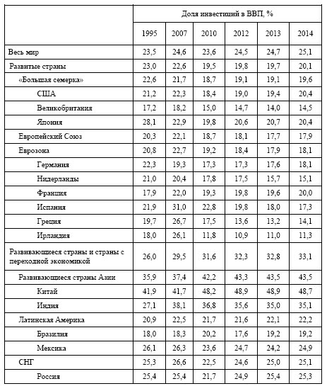
Реакция на вызовы для экономического развития

Slide 17
Реакция на вызовы для экономического развития
«Возвращение» (решоринг) инвестиций ведущих промышленных компаний в развитые страны и повышения доли обрабатывающей промышленности в ВВП этих стран (в первую очередь США), обусловленый повышением цены трудовых ресурсов в ведущих развивающихся экономиках.
Дешевый сланцевый газ в экономике США явился одним из двух ключевых факторов (наряду с повышением трудовых издержек в странах Восточной и Юго-Восточной Азии, прежде всего в Китае), обусловивших высокую привлекательность стратегии «решоринга» (возвращения на национальную территорию), приходящей на смену зарубежному аутсорсингу («оффшорингу») промышленных операций. Показательно, что в странах ЕС, где «революция сланцевого газа» так и не произошла, а издержки на рабочую силу удерживаются на завышенном уровне благодаря активной социальной политике, процесс «решоринга» идет существенно медленнее: механизм сравнительных цен и в данном случае работает очень четко.

Slide 18
Реакция на вызовы для экономического развития
«Зеленая экономика»: в качестве ведущих факторов экономического роста в будущем рассматривает инвестиции в разработку и внедрение технологий, направленных на ресурсосбережение, уменьшение выбросов загрязняющих веществ и парниковых газов, а также общее снижение антропогенной нагрузки на окружающую среду.
В соответствии с оценками экспертов ООН, «зеленый» сценарий развития мировой экономики (предусматривающий инвестирование в соответствующие технологии порядка 1,3 трлн. долл. ежегодно) может обеспечить к 2050 г. превышение реального ВВП на 16%, реального ВВП на душу населения – на 14% и сокращение потребностей мировой экономики в энергии на 48% по сравнению с базовым сценарием.

Slide 19
Экономическое развитие:
институциональные факторы
В исследованиях экономического развития принято выделять четыре основных типа институтов, имеющих принципиальной значение для использования потенциала хозяйственного роста: экономические, социальные, правовые и политические.
Совершенствование экономических и правовых институтов имеет ключевое значение для использования ресурсного и наращивания технологического потенциала национальных экономик, а реформа политических институтов часто является необходимым условием повышения качества экономической политики. В свою очередь, социальные институты обладают значительно большей инерцией, однако их изменение под влиянием сдвигов в социальной структуре общества (в т.ч. благодаря повышению роли среднего класса) способно выступать в качестве мощного драйвера изменений институтов трех других типов.

Slide 20
Экономическое развитие:
институциональные факторы
Если для исследований 1990–2000-х гг. был характерен акцент на том, в какой мере институциональные преобразования и совершенствование экономической политики могут обеспечить наращивание объема доступных ресурсов и повышение эффективности их использования на основе имеющегося пула технологий, то в современных условиях приоритетное значение приобретает вопрос о том, в какой мере соответствующие факторы способны обеспечить максимально гибкую адаптацию экономики к изменениям сравнительных цен ресурсов, в первую очередь через поддержку технологических изменений, направленных на замещение труда капиталом, низкоквалифицированного труда – высококвалифицированным и сравнительно дорогих природных ресурсов – сравнительно дешевыми (при общем повышении ресурсоэффективности производства.

Slide 21
Экономическое развитие:
институциональные факторы
Традиционная дилемма экономического регулирования – «больше государства» или «больше рынка» – превратилась в анахронизм.
Эффективное регулирование глобальных рынков по определению не может осуществляться на уровне отдельных государств – для этого необходимы международные (глобальные и региональные) механизмы, основанные на сотрудничестве как государственных, так и негосударственных субъектов.
Ведущую роль в национальной экономической политике начинают играть меры, не подменяющие действие рынка, а дополняющие его с целью максимальной реализации конкурентных преимуществ стран.
Принципиальное значение с точки зрения развития национальной экономики имеет не «размер государства» (отношение государственных расходов к ВВП) или «размер госсектора» (масштаб хозяйственных активов, управляемых государством), а качество государственных институтов и выполняемых ими функций.

Slide 22
Экономическое развитие:
институциональные факторы
Наиболее фундаментальная дилемма в настоящее время связана с нахождением оптимального баланса между национальными и наднациональными механизмами регулирования экономических процессов.
Если в предшествующий период (фактически со второй половины 1940-х гг. до конца 1990-х гг.) ключевую роль в поддержке экономического развития играли регуляторные реформы на национальном уровне, инициированные субъектами национальных политических рынков, то в 2000-е гг. существенно возросла роль институциональных преобразований на международном уровне, «подтягивающих» за собой регуляторные преобразования в конкретных странах. С высокой вероятностью этот тренд продолжится в 2015-2020 гг.

Slide 23
Спасибо за внимание!

